Slide 1
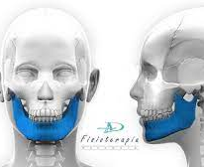
Biomecánica de ATM

Slide 2
Formada por el cóndilo mandibular y la superficie glenoidea del hueso temporal separada por un disco

Slide 3
Anatomía

Slide 5
Cápsula Articular
Une, estabiliza los movimientos y participa como elemento sensible del control neuromuscular

Slide 6
Movimientos ATM

Slide 7
Movimientos osteocinemáticos
Rotación
Se produce cuando la boca se abre y se cierra
Traslación
Se produce cuando masticamos chicle

Slide 8
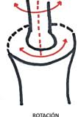
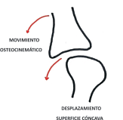
Movimientos Artrocinemáticos
Rodamiento
Deslizamiento

Slide 9
Articulación Temporomandibular
Músculos
Masetero
Desde el arco cigomático hasta el ángulo de la mandíbula

Slide 10
Musculo Temporal
Fosa temporal hacia apófisis coronoides

Slide 11
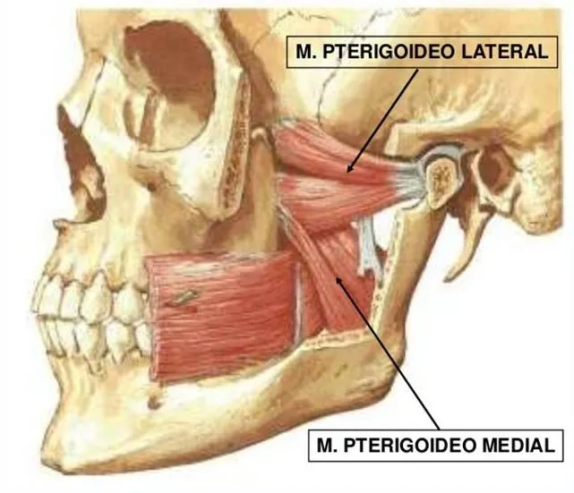
Pterigoideos
Medial desde la apófisis pterigoidea hasta el borde interno del ángulo de la mandíbula
Lateral hasta el cuello del cóndilo mandibular

